Slide 1

¿Cómo nos metemos al mundo de los taxis?
Javier Santos Monroy

Slide 2

Inicios en el mundo del Transporte
Para entrar dentro de este ámbito debemos tener varias cosas en cuenta para empezar, las cuales serán nuestros objetivos
Buscar dar opciones para mejorar los ingresos
Analizar los datos que se nos muestran, prestando atención a la duración, distancia y tarifa de los viajes

Slide 3

¿Por dónde empezar?
Explorando los datos que tenemos a nuestra disposición
La empresa no tiene claridad sobre los patrones de demanda, duración de viajes y generación de ingresos

Slide 4
¿Qué haremos en esta presentación?
Exploraremos los siguientes puntos con una base de datos de taxis amarillos en la ciudad de Nueva York, algunos de ellos se centran en las tarifas y otros en los viajes
Viajes
¿Qué factores influyen más en el precio del viaje?
¿Cómo se relacionan distancia, duración y tarifa?
Ingresos
¿Cuánto dura un viaje típico?
¿En qué horarios hay más viajes?

Slide 5

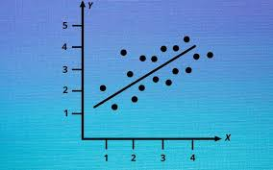
Pensamientos iniciales
Qué es lo que podríamos esperar del análisis?
Entre más demanda de viajes hay, el costo disminuye
La distancia y la duración esperada del viaje son los principales factores que determinan la tarifa

Slide 6

Exploración de datos

Slide 7
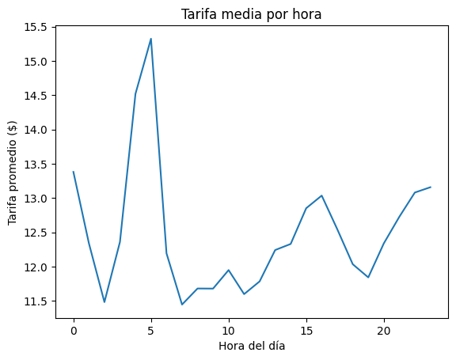

¿Cómo cambia la tarifa en el día?

Slide 8
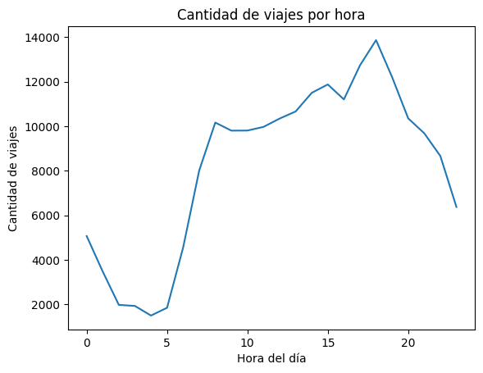

¿En qué horas tenemos más viajes?

Slide 9
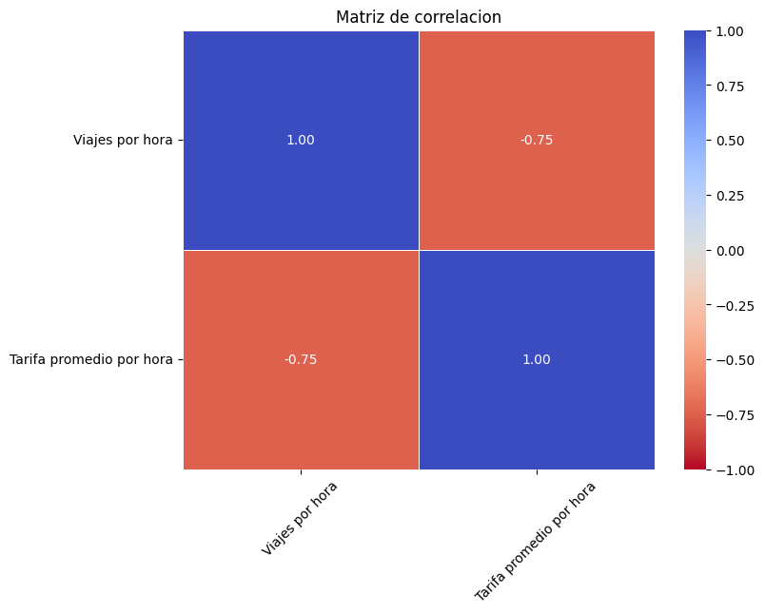
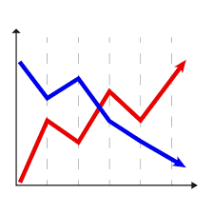
La cantidad de viajes y el precio van de la mano?
Mientras uno sube, el otro baja

Slide 10
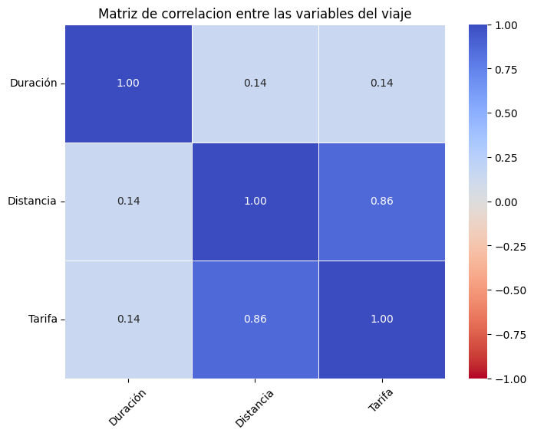

Relación entre las variables del viaje
La duración del viaje no influye significativamente en el costo
La tarifa depende en gran medida de la distancia del viaje

Slide 11
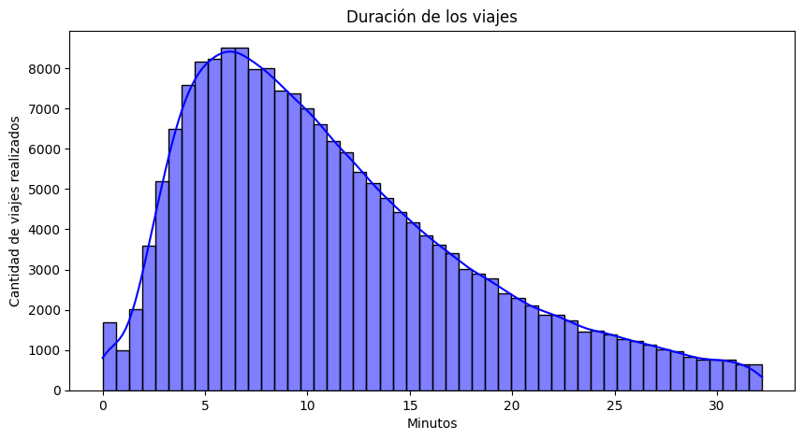
¿Cuánto duran los viajes?
Alrededor del 95% de los viajes duran menos de 30 minutos. La gráfica se hizo tomando en cuenta solamente este 95%

Slide 12

¿Qué hacemos con esta información?

Slide 13


Lo que hemos averiguado
Las tarifas suben entre menos viajes se realicen
La duración del viaje no tiene relación con la tarifa
Tenemos conocimiento de las horas pico

Slide 14


Plan para mejorar los ingresos
Proponemos el desarrollo de alguna herramienta para que los conductores de los taxis tomen la ruta óptima
Buscar la publicidad de nuestro servicio, para un beneficio donde todos podamos ganar

Slide 15

Gracias

